Slide 1
Панельний аналіз стійкості
електронної комерції до глобальних криз
Analysis of E-commerce Resilience During Global Shocks
🔬 Академічне дослідження
📊 Панельні дані 2012–2024 | 45 країн
✍️ Лобачов Ілля Олександрович | Владислав Вдовенко
📅 Січень 2025
🎓 Master of Science in Data Science

Slide 2
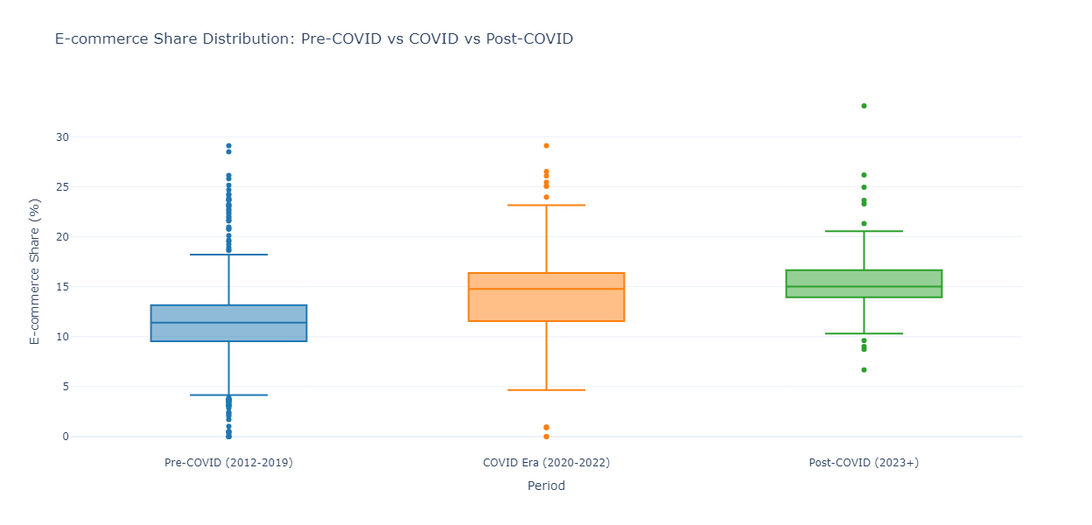
Актуальність дослідження
🦠 COVID-19
⚔️Повномасштабна Війна в Україні
Енергетична та економічна кризи
Торгові війни
❓ Питання: Чи електронна комерція є стійкою до таких глобальних шоків?

Slide 3
Дослідження базується на трьох ключових питаннях:
❓ Перше: Чим відрізняються розвинені й розвивальні економіки за динамікою e‑commerce у періоди шоків? Чи однаково вони реагують на них?
❓ Друге: Які структурні характеристики (цифрова інфраструктура, доходи, фінансова інклюзія, якість регуляції) пов'язані з більшою стійкістю e-commerce?
❓ Третє: Чи відрізняється динаміка e‑commerce у країнах з конфліктами порівняно з мирними країнами?

Slide 4
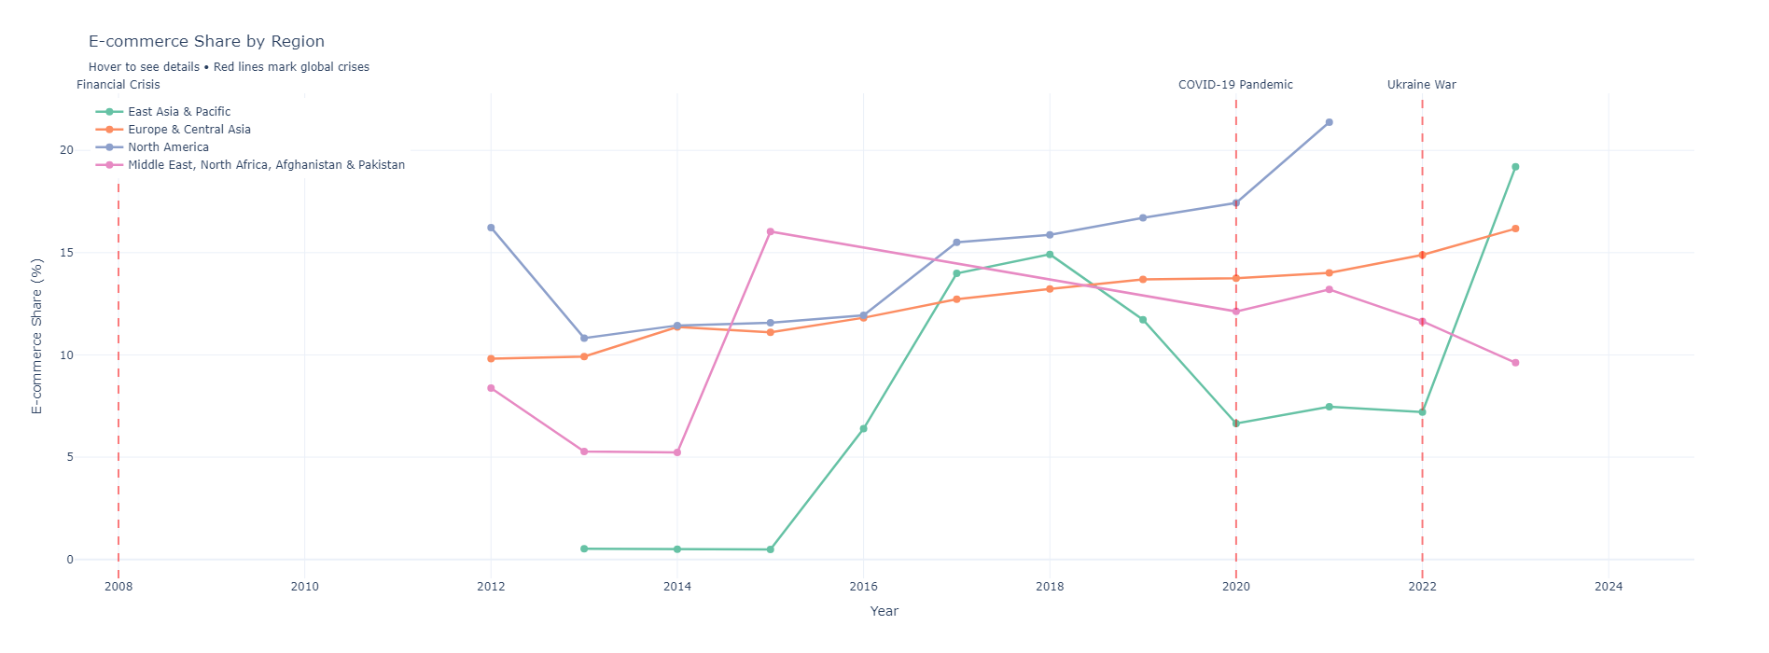
Дані і методологія
Кореляційний аналіз | Регресійні моделі | Порівняння груп
2012–2024
Період дослідження (12 років)
45
Країни (6 регіонів)
14k+
Спостережень

Slide 5
Ключові Джерела Даних
GED Event Database
Інтенсивність конфліктів, тривалість, місцезнаходження
World Bank Income Classification
Класифікація розвитку країн, групи доходів
US E-commerce (Domestic & International)
Обсяги e-commerce трансакцій, трансграничні потоки
ITU ICT Indicators
Інтернет-проникнення, мобільна та широкосмугова мережа
Змінні: Залежна (e-commerce growth), Незалежні (internet penetration, development status, conflict intensity)

Slide 6
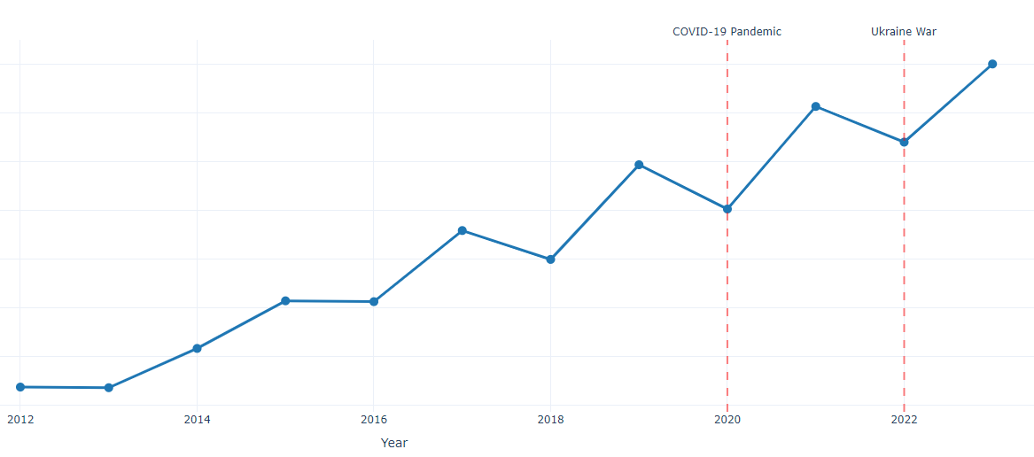
Глобальний тренд e-commerce
💹 Експоненціальний ріст попри всі кризи (2012–2024)
✅ Навіть під час COVID-19 обсяги в більшості країн та регіонів тільки зростали.
✅ Зберегла стійкість під час війни в Україні
✅ Прискорення цифрової трансформації під час криз

Slide 7
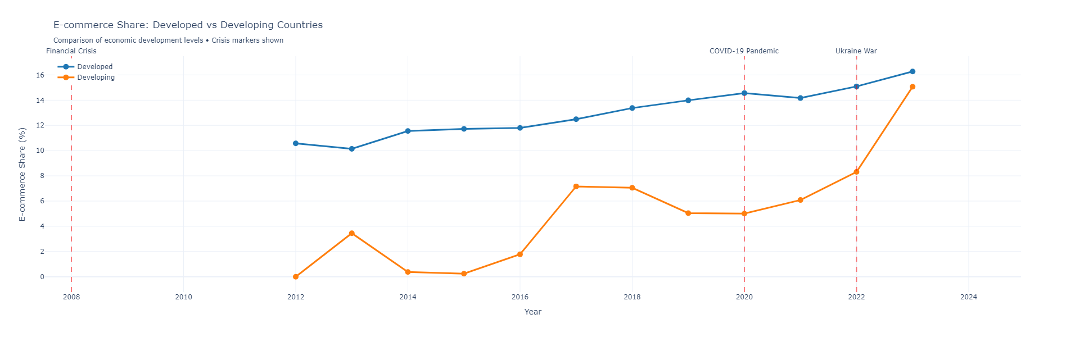
Розвинені vs Розвивальні країни
РОЗВИНЕНІ КРАЇНИ
РОЗВИВАЛЬНІ КРАЇНИ
CAGR: 8-12%
CAGR: 16-18%

Slide 8
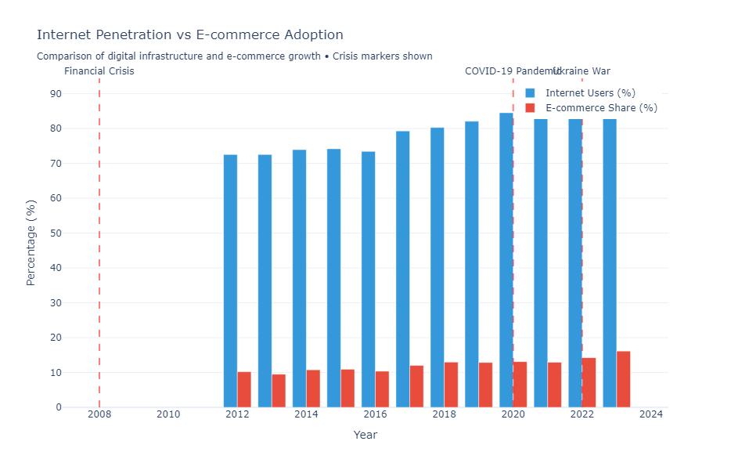
Інтернет-проникнення: ключовий фактор
r = 0.74
🌐 Кореляція інтернету та e-commerce
Сильна позитивна кореляція
Країни з >85% інтернет-користувачів:
+40% більший обсяг e-commerce

Slide 9
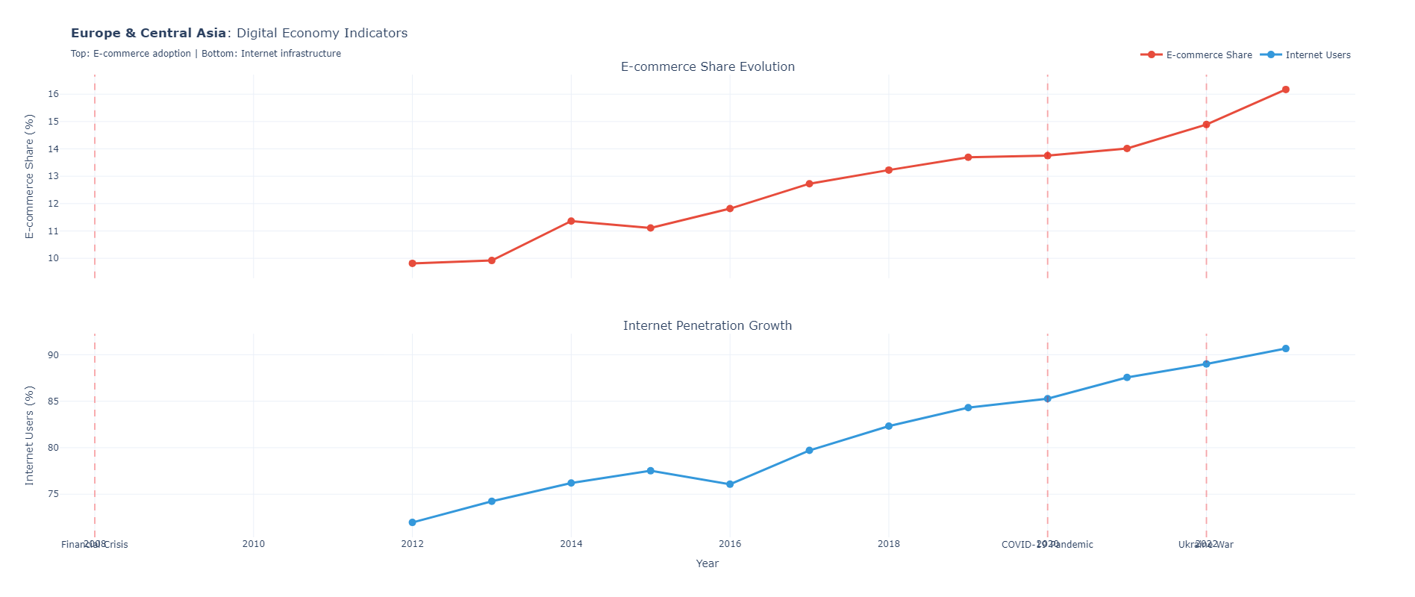
Війна в Україні: європейський регіон
⚔️ Вплив на Європу та Центральну Азію (2022–2023)
+18%
ЄС e-commerce 2022
+12%
Центр. Європа 2023
E-commerce показав резилієнтність: криза спонукала до онлайн-покупок

Slide 10
Рекомендації для політики
💡 Інвестувати в цифрову інфраструктуру
💡 Розширити швидкісний доступ до інтернету для усіх регіонів
💡 Підтримувати малий та середній бізнес в цифровій трансформації
💡 Е-commerce = резилієнтність економіки

Slide 11
Рекомендації для бізнесу
💡E-commerce показує резилієнтність, тому це надійний канал навіть в периоди криз
💡 Спрямуйте ресурси на мобільну оптимізацію та логістику — ці фактори критичні.
💡Розглядайте розширення на ринки з зростаючим інтернет-проникненням.

Slide 12
Загальні висновки
✅ E-commerce стійка до шоків — зростає у періоди економічних та геополітичних криз
✅ Розвинені країни показують 3.5x вищу стійкість та стабільність
✅ Інтернет-інфраструктура — основний драйвер
✅ Криза = прискорення цифрової трансформації = підвищення частки електроної торгівлі
Спасибо за увагу! Питання?

